Slide 1
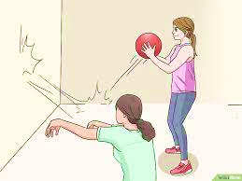
رمي كرة طبية من مستوى الصدر في وضع الوقوف
مقدم الهدف
شمسه المنصوري

Slide 2
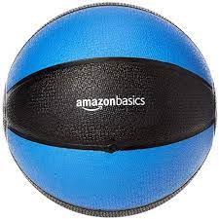
المراجعة:أ. خديجة الكعبي | الإعداد : شمسة المنصوري | رمي كرة طبية من مستوى الصدر في وضع الوقوف رقم الهدف(687) | الهدف
الفئة العمرية: ٣-١٥ | مستوى الشدة: شديدة | فئة الإعاقة : اعاقة شديدة | بيانات الهدف
عنوان الدرس : هند تلعب بالكرة 1-كانت هند تتمرن على رمي الكرة الطبية و هي واقفة. يقول المعلم : رمت هند الكرة (مع عمل إمائه لرمي الكرة) 2- كرة يقول المعلم : هذه كرة (يرفع المعلم الكرة) 3ـ- واقف يقول المعلم: هند تتمرن واقفه ( مع أن يقف المعلم ). |  |  | كتاب الطالب

Slide 3
1-يجب على المعلم قول إرمي الكرة (اسم الطالب). مع عمل إمائه إرمي الكرة

Slide 4
2-يجب على المعلم قول كرة و يرفع الكرة.

Slide 5
3-يجب على المعلم قول أحمد واقف، أن ينظر الطالب صورة البنت الواقفة

Slide 6
- رمي كرة طبية من مستوى الصدر في وضع الوقوف | الهدف
انشطه مهارية | المكونات
استراتيجيات التعليم: 1- النمذجة والمحاكاة: يقوم الطالب بتقليد المعلم في حركة. 2- استراتيجيات بناء وتعزيز القيم والمفاهيم: يكتسب الطالب قيمة المحافظة على أدواته للعناية بالذات. 3- التعلم عن طريق الموسيقى و الأغاني يسمع و يشاهد الطالب الاغنية للاستمتاع و التقليد. 5 - المسابقات الرياضية تعتبر المسابقات الرياضية استراتيجية فعالة للتحقق من فهم الطلاب للدرس ،في نهاية الحصة الدراسية ولتحقيق الهدف يقوم المعلم بتنفيذ مسابقة بين الطلاب من خلالها يتمكن المعلم من التعرف على مستوى فهم الطلاب للدرس. 6- التدريب العملي يقوم المعلم بتدريب الطالب على رمي الكرة | المقدمة

Slide 7
1- يشير الطالب لصوره الكرة.

Slide 8
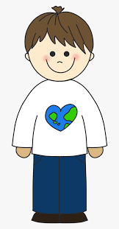
2- يشير الطالب للولد الواقف.

Slide 9
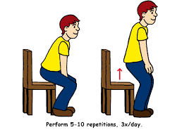
3- أن يقف الطالب.

Slide 10
4- يشير لصورة ولد يلعب بالكرة.

Slide 11
الحصة الدراسية: الهدف الرئيسي: - رمي كرة طبية من مستوى الصدر في وضع الوقوف عرض فيديو للطالب بطريقة اللعب بالكرة يقوم المعلم بتطبيق رمي الكرة امام الطالب تدريب الطالب عمليا على رمي الكرة وتقديم الدعم المناسب لكل مرحلة يحتاجها الطالب . القيام بعمل روتيني يومي في بداية الصباح اللعب بالكرة بالطريقة المطلوبة تقديم التعزيز والتحفيز لكل ردت فعل من الطالب وتشجيعه على التقدم الأنشطة الصفية: 1- يطلب المعلم من الطالب أن يشير الطالب لصورة الكرة. 2- يطلب المعلم من الطالب أن يشير الطالب للولد الواقف. 3- يطلب المعلم من الطالب أن يقف. 4- يطلب المعلم من الطالب أن يشير لصورة ولد يلعب بالكرة.. 5- يطلب المعلم من الطالب أن يشير لأداة تمشيط الشعر الصحيحة. النشاط الرياضي: يرمي الطالب الكرة في كرة السلة على مستوى طول الطالب . النشاط الفني: يطلب المعلم من الطالب أن يلون صورة الكرة بأستخدام إصبعه. نشاط موسيقي: سماع انشودة عن اللعب بالكرة. https://www.youtube.com/watch?v=QBsRcqt68X0 | دليل للمعلم
طلب من الأسرة . | الواجب المنزلي
- سماع انشودة https://www.youtube.com/watch?v=QBsRcqt68X0 | تمارين الكترونية
جيد: أن يرمي الطالب الكرة بمساعدة جسدية عالية. متوسط: يرمي الطالب الكرة بمساعدة جسدية بسيطة. مرتفع: يرمي الطالب الكرة بمفرده. | التقييم

